Slide 1
ПРИЛОЖЕНИЕ ДЛЯ ЗДОРОВОГО ОБРАЗА ЖИЗНИ
Команда «ЯБЛОКО»

Slide 2
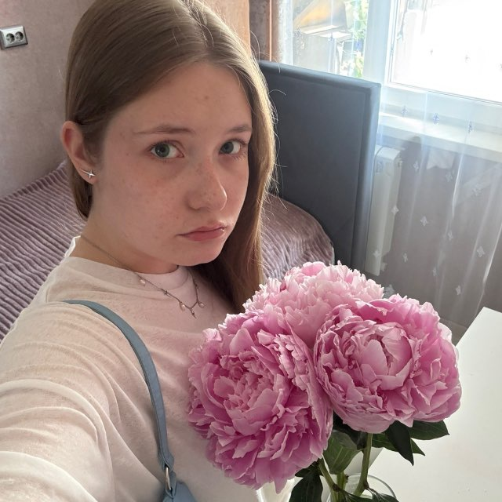
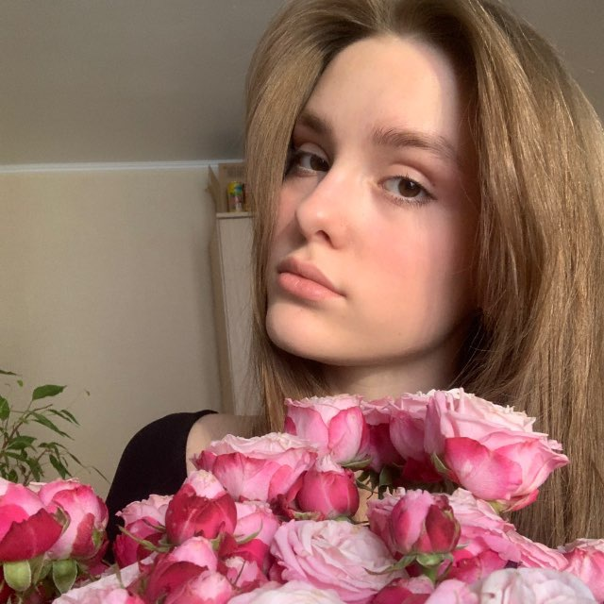
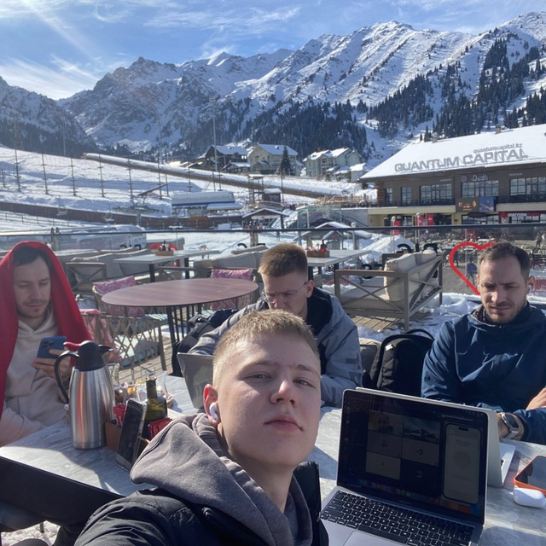
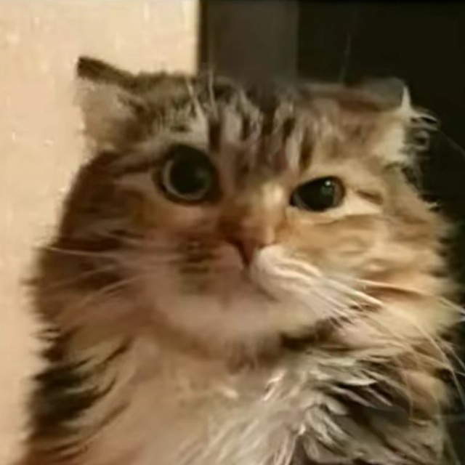
Команда проекта
Ольга | Вика | Рома | Вадим | Тимур
Тимлид | Аналитик | Разработчик | Гейм-дизайнер | Дизайнер

Slide 3
АКТУАЛЬНОСТЬ
75% студентов сталкиваются со стрессом и выгоранием
опрос НИУ ВШЭ, 2023

Slide 4
ТРЕНДЫ
Рост спроса на цифровые wellness-решения.
Нехватка инструментов, совмещающих учебу и заботу о здоровье.

Slide 5
ПРОБЛЕМА
Физическое здоровье | Сидячий образ жизни, недостаток активности
Ментальное здоровье | Стресс, выгорание, отсутствие мотивации
Организация времени | Неумение совмещать учебу и самочувствие

Slide 6
ЦЕЛЕВАЯ АУДИТОРИЯ
 | Место учебы: УрФУ
 | Возраст: 16-25 года
 | Образ жизни: много времени проводят, сидя на парах, за компьютером

Slide 7
ЦЕЛЬ
Разработать игровое приложение, которое | Мотивирует студентов заботиться о физическом и ментальном здоровье
 | Формирует персональные напоминания
 | Превращает рутинные активности в увлекательные челленджи

Slide 8
ЗАДАЧИ
Трекинг активностей | шаги
 | вода
 | сон
Социальные функции | соревнования между друзьями/одногруппниками
 | Антистресс инструменты: дыхательные практики

Slide 9
СУЩЕСТВУЮЩИЕ АНАЛОГИ

Slide 10
СРАВНЕНИЕ С КОНКУРЕНТАМИ
Категория | Яблоко | Habitica | Fabulous | SuperBetter | Plant Nanny | Zombies, RUN!
Интеграция с учебой | Нет | Прямая Геймификация учебных задач. | Нет прямой интеграции. | Нет | Нет | Нет
Социальные функции | Нет | Развитые: гильдии, квесты, общение. | Ограниченные социальные функции (опционально). | Нет | Нет | Соревнование с друзьями (только для Zombies, RUN! Premium).

Slide 11
Категория | Яблоко | Habitica | Fabulous | SuperBetter | Plant Nanny | Zombies, RUN!
Специализация | Здоровье и фитнес (с акцентом на студенческую жизнь). | Общая геймификация задач. | Фокус на формирование здоровых привычек и рутин. | Развитие психологической устойчивости и позитивного мышления. | Напоминание о питье воды. | Фитнес через геймифицированную игру в зомби-апокалипсис.
Аудитория | Студенты (16–25 лет), заинтересованные в ЗОЖ. | Широкая, ищущие геймификацию жизни. | Ищущие улучшить свои привычки и повседневную жизнь. | Ищущие улучшить свое психологическое состояние и справляться со стрессом. | Забывающие пить воду. | Ищущие мотивацию для бега и физической активности.

Slide 12
ФИШКИ
Ежедневные квесты | Пример: "10 приседаний между парами", "5 стаканов воды"
 | Награды: XP, виртуальная валюта
Персонализация | Мотивационные фразы (например: "Тренировки — это борьба с ленью")
Секретные квесты | Необычные задания (например, "Пробежка в парке", "Доброе дело")

Slide 13
СЦЕНАРИЙ ПОЛЬЗОВАНИЯ
Главный экран
Ознакомиться с показателями
Вход
Опрос
ИМТ БЖУ
Статьи
Просмотр статей
Скрытые квесты

Slide 14
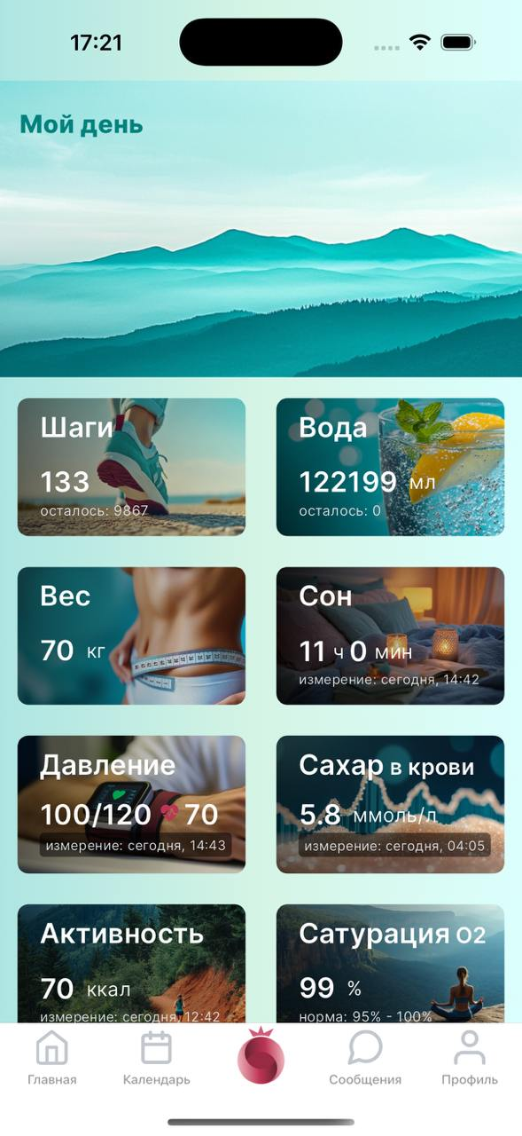
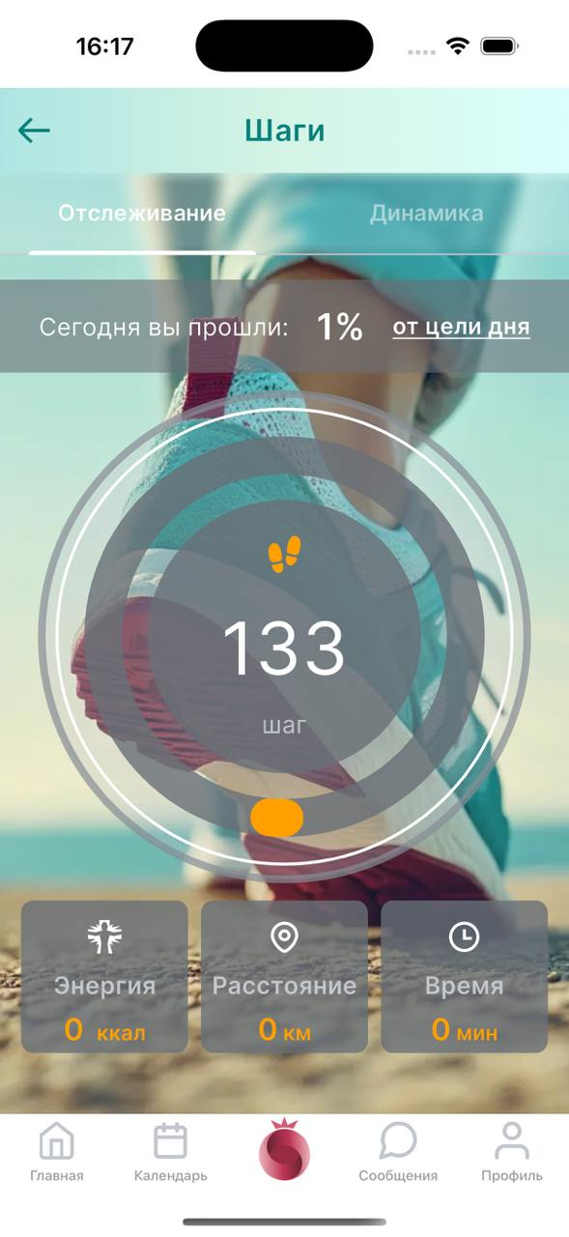
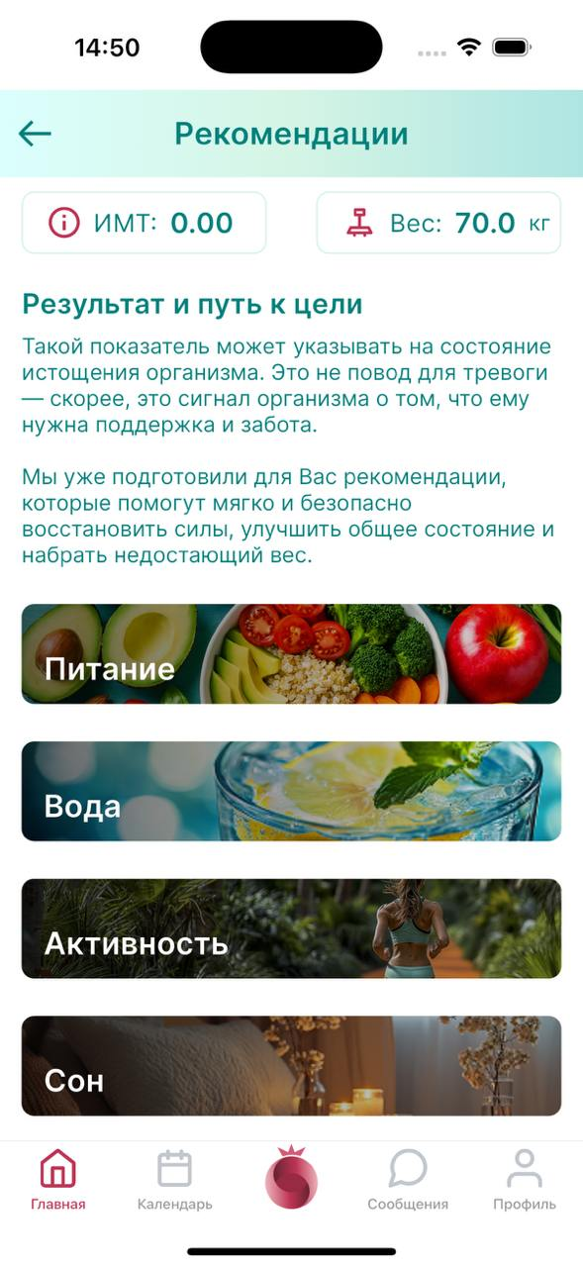
ДЕМОНСТРАЦИЯ ИНТЕРФЕЙСА

Slide 15
ДЕМОНСТРАЦИЯ РАБОТЫ

Slide 16
ИТОГ
Приложение заполняет нишу студенческого wellness-решения, объединяя геймификацию и социальные функции. Его ключевое преимущество — фокус на специфических проблемах студентов (стресс, сидячий образ жизни, дедлайны) и простота использования по сравнению с аналогами.

Slide 17
СПАСИБО ЗА ВНИМАНИЕ

